Slide 1
Weekly Report
Jibeom Kim

Slide 2
Weekly Report
Summary of this week’s work
Action Item

Slide 3
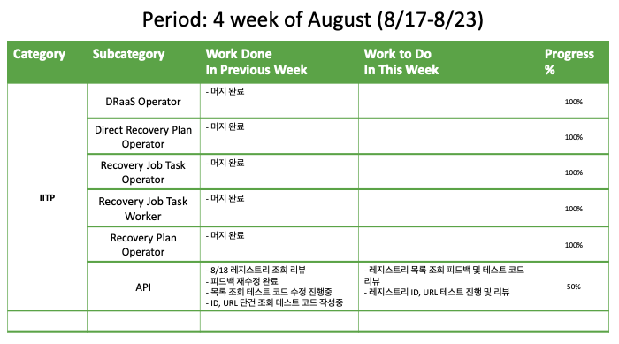
Weekly Report

Slide 4
Summary of this Week’s work
API
8/18 (금) 레지스트리 조회 리뷰
피드백 재수정 완료
목록 조회 테스트 코드 수정 진행중
ID, URL 단건 조회 테스트 코드 작성중

Slide 5
Action Item
API
레지스트리 목록 조회 피드백 및 테스트 코드 리뷰
레지스트리 ID, URL 테스트 진행 및 리뷰

